Slide 1
1.1.2 程序框图
与算法的基本逻辑结构
第一课时

Slide 2
程序框图：
一种用程序框、流程线
及文字说明来表示算法的图形。
更加直观、准确的表示算法

Slide 3
程序框图
一种用程序框、流程线及文字说明来表示算法的图形。
终端框 （起止框）
处理框 （执行框）
输入、输出框
判断框
流程线

Slide 4
注意
1、规范使用图形，不改变图形的意义或随意增加图形。
2、一个完整的程序框图一定是以起止框表示开始，同时又以起止框表示结束。
3、任意两个程序框之间都存在流程线。
“流进、流出”

Slide 5
解析 算法如下:
开始
第一步，输入半径r.
输入r
第二步，计算 .
第三步，输出面积s.
输出s
程序框图如右所示.
结束

Slide 6
在算法的程序框图中，由若干个依次执行的步骤组成的逻辑结构，称为顺序结构，用程序框图可以表示为：
?
步骤n
在顺序结构中可能会用到哪几种程序框？
步骤n+1

Slide 7
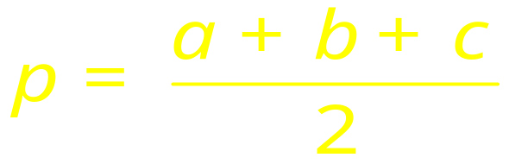
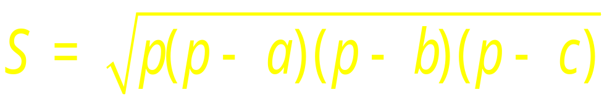
例2
若一个三角形的三条边长分别为a，b，c，利用海伦-秦九韶设计一个计算
三角形面积的方法，并画出程序框图.
算法分析
第一步，输入三角形三条边的边长a，b，c.
第二步，计算 .
第三步，计算 .
第四步，输出S.

Slide 8
已知下图是“求一个正奇数的平方加5的值”的程序框图，若输出的数是30，求输入的数n的值.
例3
开始
输入正整数n
x=2n-1
y=x²+5
输出y
结束

Slide 9
例4
已知下列程序框图.
开始
输入a
否
是
输出b
结束
26
若a=5,则输出b= .

Slide 10
写出输入一个数x,求分段函数
的函数值的程序框图.
例5
解析 算法如下:
第一步，输入x.
第二步，判断“ ”是否成立,
若是,则 ,否则 .
第三步，输出y.

Slide 11
设计一个算法判断：以任意给定的3个正实数为三条边边长的三角形是否存在。并画出这个算法的程序框图。
例6
解析 算法如下:
第一步，输入三个正实数a，b，c.
第二步，判断a+b>c，b+c>a，c+a>b是否同时成立.若是，则存在这样的三角形；否则，不存在这样的三角形.

Slide 12
开始
输入a，b，c
a+b>c，b+c>a，c+a>b是否同时成立？
否
是
存在这样的
三角形
不存在这样的三角形
结束

Slide 13
函数 写出
求该函数值的算法及程序框图.
例7
设计一个求解一元二次方程
的算法，并画出程序框图。
例8

Slide 14
解关于x的方程ax+b=0的算法步骤如何设计？并画出该算法的程序框图.
例9

Slide 15
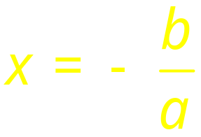
第一步，输入实数a，b.
第二步，判断a是否为0.若是，执行第三步；否则，计算 ，并输出x，结束算法.
第三步，判断b是否为0.若是，则输出“方程的解为任意实数”；否则，输出“方程无实数解”.

Slide 16
开始
输入a，b
否
a=0？
b=0？
否
是
输出“方程的解为任意实数”
输出“方程无实数根”
输出x
结束

Slide 17
1.1.2 程序框图
与算法的基本逻辑结构
第二课时

Slide 18
复习回顾
一、程序框图
一种用程序框、流程线及文字说明来表示算法的图形。
终端框 （起止框）
处理框 （执行框）
输入、输出框
判断框
流程线

Slide 19
二、顺序结构
由若干个依次执行的
步骤组成的逻辑结构
步骤n
步骤n+1

Slide 20
三、条件结构
形式一
形式二
否
否
满足条件？
满足条件？
是
是
步骤A
步骤B
步骤A

Slide 21
循环结构
三、循环结构
在算法的程序框图中，由按照一定的
条件反复执行的某些步骤组成的逻辑
结构，称为循环结构，反复执行的步
骤称为循环体

Slide 22
在每次执行循环体前，对条件进行判断，如果条件满足，就执行循环体，否则终止循环.
循环体
是
满足条件？
否
这种循环结构称为当型循环结构，你能指出当型循环结构的特征吗？

Slide 23
在执行了一次循环体后，对条件进行判断，如果条件不满足，就继续执行循环体，直到条件满足时终止循环.
循环体
否
满足条件？
是
这种循环结构称为直到型循环结构，你能指出直到型循环结构的特征吗？

Slide 24
循环体
循环体
是
否
满足条件？
满足条件？
否
是
当型循环结构
直到型循环结构
想一想
1、直到型与当型的异同。
2、循环结构中是否一定要有条件结构？为什么？

Slide 25
例1
设计一个计算1+2+3+…+100的值的算法，
并画出程序框图.
分析:
第1步，0+1=1.
第2步，1+2=3.
第3步，3+3=6.
第4步，6+4=10.

Slide 26
第一步，令i=1，S=0.
第二步，计算S+i，仍用S表示.
第三步，计算i+1，仍用i表示.
第四步，判断i>100是否成立.若是，则输出S，结束算法；否则，返回第二步.

Slide 27
例2
设计一个计算1×3×5×…×99的值
的算法，并画出程序框图.
例3
画出求使1+2+3+…+n>2009成立的
最小正整数n的值的程序框图.

Slide 28
某工厂2005年的年生产总值为200万元，技术革新后预计以后每年的年生产总值都比上一年增长5%.设计一个程序框图，输出预计年生产总值超过300万元的最早年份.
例4
第一步， 输入2005年的年生产总值.
第二步，计算下一年的年生产总值.
第三步，判断所得的结果是否大于300. 若是，则输出该年的年份,否则，返回第二步.

Slide 29
循环结构：
（1）循环体：设a为某年的年生产总值，t为年生产总值的年增长量，n为年份，则
t=0.05a，
a=a+t，
n=n+1.
（2）初始值：n=2005，a=200.
（3）控制条件：当“a>300”时终止循环.

Slide 30
某高中男子体育小组的50m成绩
(单位:s)为: 6.4 , 6.5 , 7.0 , 6.8 , 7.1 , 7.3 , 6.9 , 7.4 , 7.5 .设计一个
算法,从这些成绩中搜索出小于6.8s的成绩,并画出程序框图.
例5

Slide 31
例6
开始
输入n
i=2
求n除以i的余数
i=i+1
否
i>n-1或r=0？
是
否
r=0？
是
输出“n是质数”
输出“n不是质数”
结束

Slide 32
输入n
i=2
算法的顺序结构

Slide 33
否
r=0？
是
输出“n是质数”
输出“n不是质数”
算法的条件结构

Slide 34
求n除以i的余数
i的值增加1，仍用i表示
否
i>n-1或r=0？
是
算法的循环结构

Slide 35
该算法中有哪些逻辑结构？
例7
f(x)=x²-2
输入精确度d
和初始值a，b

Slide 36
否
f(a)f(m)<0?
是
a=m
b=m

Slide 37
第三步
第四步
否
|a-b|<d或f(m)=0?
是
输出m

Slide 38
开始
f(x)=x²-2
输入精确度d
和初始值a，b
否
f(a)f(m)<0?
是
a=m
b=m
否
|a-b|<d或f(m)=0?
是
输出m
结束

Slide 39
巩固深化
开始
输入m,n
i=1
a=m×i
i=i+1
否
n整除a?
是
输出a,i
结束
第１题
阅读下面的程序框图,若输入
M=4,n=3,则输出a= ,i= .
12
3

Slide 40
第2题
给出30个数:
1,2,4,7,11, ···其规律
是:第一个数是1,
第二个数比第一个数大1,
第三个数比第二个数大2,
第四个数比第三个数大3 ···
以此类推,要计算这30个数
的和,现已给出了该问题的
程序框图如右, 其中①处应填入 ,
②处应填 .
开始
i=1,p=1,s=0
否
①
是
s=s+p
输出s
②
结束
i=i+1

Slide 41
第3题
考察下列程序框图：
开始
n=1
S=0
n=n+1
S=S-n×n
S=S+n×n
是
是
否
n≤100？
n是偶数?
否
输出S
结束

Slide 42
理解该程序框图中包含的逻辑结构？
开始
n=1
S=0
n=n+1
S=S-n×n
S=S+n×n
是
是
否
n≤100？
n是偶数?
否
输出S
结束

Slide 43
该程序框图中的循环结构属于那种类型？
开始
n=1
S=0
n=n+1
S=S-n×n
S=S+n×n
是
是
否
n≤100？
n是偶数?
否
输出S
结束

Slide 44
该程序框图反映的实际问题是什么？
开始
n=1
S=0
n=n+1
S=S-n×n
S=S+n×n
是
n≤100？
是
否
n是偶数?
否
输出S
求1²-2²+3²-4²+…+99²-100²的值.
结束

